Slide 1
Vienotā sabiedriskā transporta biļešu sistēma

Slide 2
Vienotās sabiedriskā transporta biļešu sistēmas laika grafiks
01.02.2021.–27.09.2021.
Iesaistīta nozare, lai sistēmas dalībnieki gatavotos darbam iespējami īsā termiņā
01.02.2021.–27.09.2021.
Sistēmas izstrāde: ir izstrādāti 11 no pavisam 21 sprintā paredzētā darba
01.02.2021.
Noslēgts līgums ar SIA “Codex”
Plānota sistēmas izstrādes pabeigšana
25.12.2021.
25.11.2021.
Sistēmas akceptēšana
20.09.2021.–30.04.2022.
Pilotprojekts ar nozares dalībniekiem
30.12.2020.
Pieņemti STP likuma grozījumi attiecībā uz VSTBS
02.10.2020.
Izsludināts iepirkums

Slide 3
Vienotās sabiedriskā transporta biļešu sistēmas izstrādes projekta divas sastāvdaļas
Vienota biļešu noliktava un tās aplikācija
Sistēma, kura apstrādā visu procesā iesaistīto dalībnieku (pārvadātāju, biļešu tirgotāju) sistēmu un ATD sistēmas (STIFSS, APIDB, KEAV) datus, nodrošinot vienotu biļešu rezervēšanas un tirdzniecības iespējamību, uzturot aktuālo biļešu klāstu, kā arī veicot pārdoto biļešu uzskaiti
Biļešu validācijas un kontroles mobilā lietotne
Lietotne, kas tiks izmantota mobilās ierīcēs (piemēram, telefons, planšete), lai veiktu biļešu kontroli transportlīdzeklī vai lai validētu (“atprečotu”) ārpus transportlīdzekļa iegādātās biļetes reisa laikā (piemēram, ja nedarbojas kases aparāts vai nav internets)

Slide 4
Vienotās sabiedriskā transporta biļešu sistēmas konceptuālā shēma

Slide 5
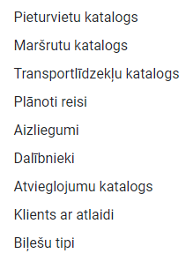
Vienotās sabiedriskā transporta biļešu sistēmas aplikācijas trīs galvenās sadaļas
Ietver lietotājus, to tiesību nosacījumus, sistēmas parametrus un klasifikatorus
Ietver saskarnes, kas paredzētas datu apmaiņai ar dalībnieku IS
Ietver apjomīgāko nosacījumu daļu, kas nodrošina korektu biļešu tirdzniecību
- dati par visām pieturām maršrutu tīklā (autobusu, dzelzceļa)
- informācija par visiem maršrutiem tīklā (autobusu, dzelzceļa)
- informācija par visiem pārvadātāju transportlīdzekļiem līgumos (autobusi, vilcieni)
- informācija par visiem reisiem tīklā (autobusu, dzelzceļa)
- iespēja identificēt personas, kurām ir noteikti ierobežojumi (melnais saraksts)
- informācija par biļešu tirgotājiem, pārvadātājiem, biļešu kasēm, cenotājiem
- informācija par pasažieriem, kuriem pienākas braukšanas maksas atvieglojumi
- informācija par citām lojalitātes programmām
- informācija par visiem biļešu tipiem un to lietošanas/piemērošanas nosacījumiem

Slide 6
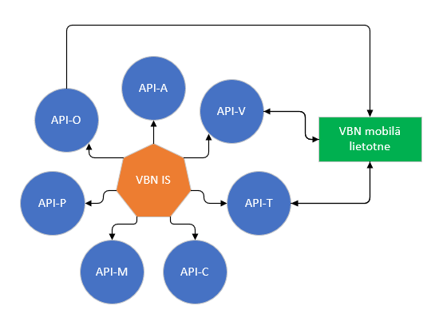
Sistēmas procesi tiks nodrošināti, izmantojot septiņas saskarnes, kas paredzētas datu apmaiņai ar dalībnieku IS
Lietotāju autorizācija un paroles maiņa
Pārvadātāji, kuriem nav savu IS vai tehnisku iemeslu dēļ IS nedarbojas, procesus varēs nodrošināt, izmantojot arī pilnveidotu ATD uzturēto Klientu apkalpošanas sistēmu un VBN IS ietvaros izveidoto Mobilo lietotni
Izmantojot izstrādātās saskarnes, būs iespējama datu nodošana arī ieinteresētajām sistēmām (piemēram, atvērto datu portāls, VID u.c.)
Biļešu validācijai
Atvērto datu publicēšanai
Pārvadātāju plānoto maršrutu un reisu datu precizējumu un izmaiņu veikšana
Biļešu tirgotājiem
Datu saņemšanai par plānotajiem maršrutiem un reisiem
Cenotāju IS

Slide 7
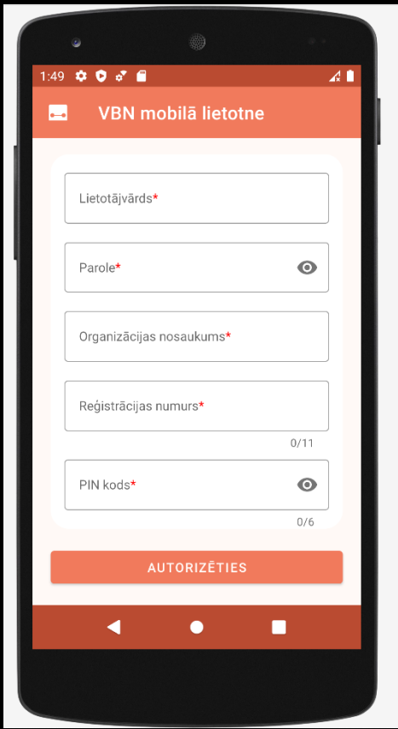
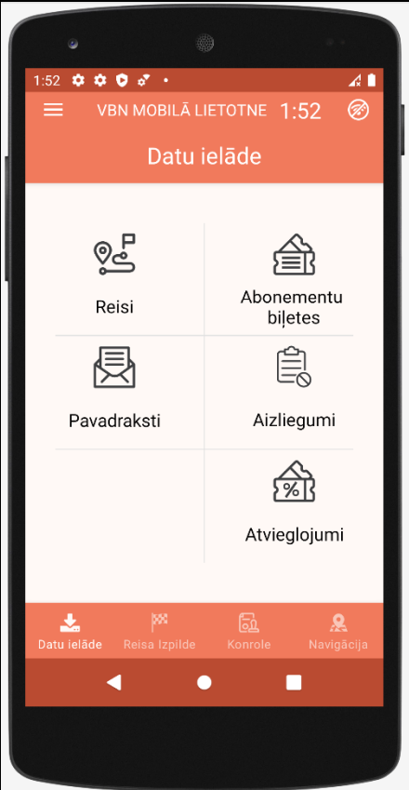
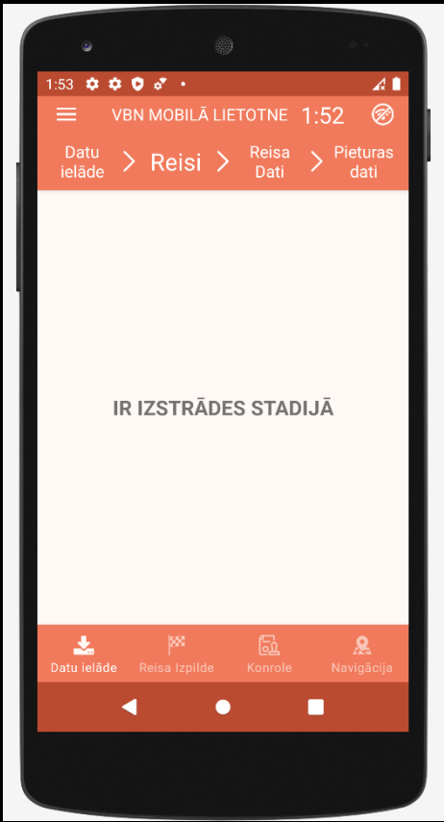
Vienotās sabiedriskā transporta biļešu sistēmas Mobilā lietotne

Slide 8
Vienotajai sabiedriskā transporta biļešu sistēmai būs vairāki dalībnieki un ievērojams skaits lietotāju
Sistēmas (VBN IS) dalībnieki
Sistēmas lietotāji
Sistēmas pārzinis (ATD), kas nodrošina visus pamata datus par biļešu tirdzniecībā pieejamajiem maršrutiem, biļešu veidiem un biļešu cenām
Pārvadātāji (šobrīd 25): pilnveido VSTBS ATD nodotos datus par maršrutiem, sagatavojot un uzturot tirdzniecībā pieejamo biļešu informāciju atbilstoši plānotajam transportlīdzeklim (vietu skaits, izvietojums)
Biļešu tirgotāji (šobrīd 34 autoostas, 39 dz. kases, 3 tirgotāji un 25 pārvadātāji*): nodrošina biļešu tirdzniecību ar savām IS, kas pieslēgtas VBN IS
Cenotāji (šobrīd 1 – BMA): nodrošina speciālu nosacījumu (piemēram, braukšanas maksas atvieglojumi, lojalitātes programmas) piemērošanu biļetes pārdošanas procesā
*tikai transportlīdzekļos
Pasažieri ir VBN IS ieviešanas rezultātā radīto produktu lietotāji
Pasažieru galvenais ieguvums – iespēja rezervēt un iegādāties biļetes gan klātienē, gan attālināti uz jebkuru reģionālās nozīmes maršruta reisu, tai skaitā reisa izpildes laikā, kas šobrīd nav iespējams

Slide 9
Biļešu cenu veidošanai sistēmā tiks ieviesti divu veidu tarifi
Pilns tarifs
Samazināts tarifs
Tarifs biļetēm transportlīdzekļos, autoostās un dzelzceļa kasēs
Tarifs biļetēm citās biļešu tirdzniecības vietās (internets, veikali, kioski u.c.), kas būs par 10% zemāks nekā pilnais tarifs
Šo 10% ietvarā tirgotājs var noteikt savu pakalpojuma maksu
Biļetes cena kopā ar pakalpojumu maksu nedrīkstēs sasniegt pilno tarifu

Slide 10
Pasažieriem būs pieejams plašs autobusu un vilcienu biļešu veidu klāsts, saglabājot esošos biļešu veidus
Abonementa
Bagāžas
Velosipēda
Ratiņkrēsla vieta
kalendāro dienu biļete vienā vai abos virzienos
Vienreizējā
mēneša darba dienām vai visām dienām,
reižu skaita biļete, u.c
Sunim pavadonim
Piemaksas biļete vilcienos
Vienotā biļete
Esošās biļetes
Esošās biļetes ar papildus iespējām
Jauni veidi

Slide 11
Pieejamās biļetes pasažieriem būs atkarīgas no tirgotāja un tirgošanas vietas
Biļešu tirdzniecība sabiedriskajos transportlīdzekļos tiek nodrošināta attiecīgā pārvadātāja apkalpotajos maršrutos (reisos). Tirgos vienreizējās biļetes uz attiecīgo reisu*
Autoostas kasē pakalpojumu sniedzējs nodrošina biļešu tirdzniecību autobusu reisos, kurus apkalpo attiecīgā autoosta. Dzelzceļa stacijās esošajās biļešu tirdzniecības kasēs tiek pārdotas biļetes uz visiem iekšzemes vilcienu reisiem. Tirgos vienreizējās, vienotās un abonementu biļetes uz attiecīgi apkalpotajiem reisiem*
Citi biļešu tirdzniecības pakalpojuma sniedzēji biļešu tirdzniecību nodrošina visiem autobusu un vilcienu reisiem, tai skaitā arī vienoto biļešu tirdzniecību. Tirgos vienreizējās, abonementu, vienotās biļetes visos reisos
*Šī brīža vienotās biļetes, kas tiek realizētas sabiedriskā transporta pakalpojumu līguma ietvaros, varēs tirgot saskaņā ar Sabiedriskā transporta padomē apstiprinātu vienotās biļetes tarifu (t.sk. atkarībā no tirdzniecības vietas), bet bez tirdzniecības atlaides (bez samazināta tarifa)

Slide 12
Abonementa biļešu apstrādes process sāksies no to iegādes un beigsies ar validāciju transportā
Pasažieris
Abonementa biļetes izvēle/iegāde, norādot vēlamo maršruta posmu un datu nesēja ID numuru
Sistēma
Informācija par abonementa biļetes ID un abonementa biļetes nosacījumiem nonāk sistēmā un ir pieejama jebkurā transportlīdzeklī, kas izpilda attiecīgo maršruta posmu
Transportlīdzeklis
Brauciena validācija jebkura pārvadātāja transportlīdzeklī un datu par abonementa izmantošanu nodošana uz sistēmu

Slide 13
Abonementa biļetēm svarīga sastāvdaļa ir datu nesēji, kur ATD virza vienotu tehnisko prasību noteikšanu
Lai nodrošinātu konkrētam maršruta posmam iegādātu abonementa biļešu izmantošanu pie jebkura pārvadātāja, kas izpilda reisu konkrētajā ceļa posmā, ATD risina jautājumu par vienotu tehnisko prasību noteikšanu vienotiem abonementa biļešu datu nesējiem, kurus varētu apstrādāt visi pārvadātāji.
Paredzēti šādi abonementa biļešu datu nesēji:
eID karte ar speciālo lietotni;
apliecība «Goda ģimene»;
vienota karte, kuras risinājums vēl tiek izstrādāts;
nākotnē pasažiera mobilajā ierīcē paredzēta speciāla mobilā lietotne.

Slide 14
Paldies par uzmanību!

